Slide 1
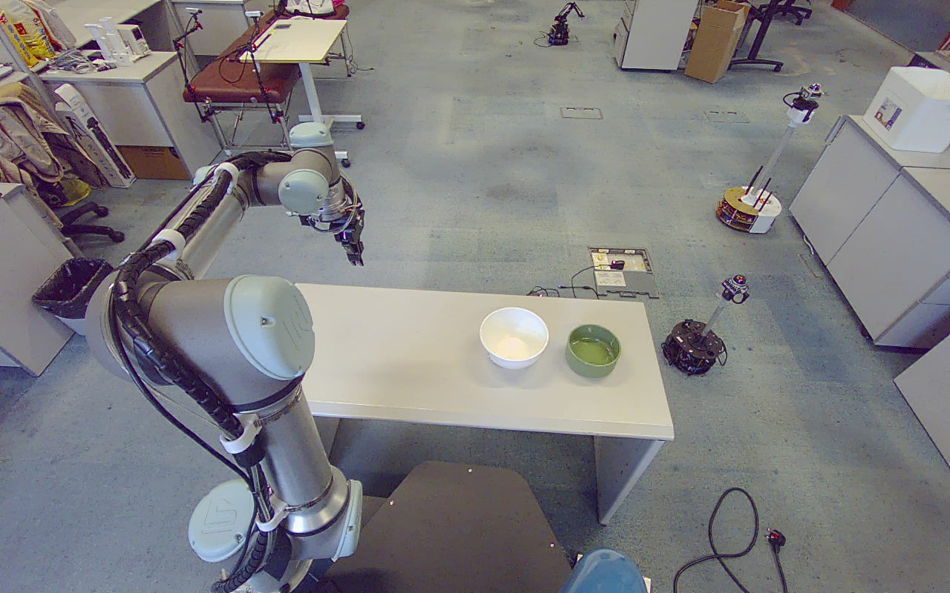
SCOPE & CONTRIBUTION
Rim-Guided Bowl Grasping
From a segmented point cloud to an executable grasp pose
INPUT
Instance-labelled RGB-D points
+ acquisition-time robot TF
CORE CONTRIBUTION
A lightweight, geometry-based
symbolic model of rim contact
OUTPUT
XYZ + orientation + diagnostics
for downstream MoveIt planning
Sources: S1, S3, S4, S5 | Original lab image: I1 (27 Sep 2026)
RIM_LOCATOR / RESEARCH PROGRESS / 02 OCT 2026
01 / 06
Notes:
第 1 页｜项目定位与贡献
这一页先说明 rim_locator 的边界：它是 ROS 2 中连接感知与运动规划的几何模块，不是 YOLO 模型，也不是机械臂驱动。上游负责分割和深度归属，它接收各实例的点云，并利用采集时刻的 TF 转入机器人基坐标系。输出除了位置，还包含四元数姿态和可解释的几何诊断。
这里的 symbolic model 指基于碗沿、局部壁面、夹爪轴向和几何阈值的一组明确规则，不是语言模型或重新训练的抓取网络。右图是 9 月 27 日现场原始相机图，设备为 UR5e、双指夹爪和 RGB-D 相机，待抓物为绿色碗和浅色碗。今天汇报的重点是方法如何从单点定位扩展为可验证的抓放接口。
资料依据：
S1: docs/rim_locator_第一版设计说明.md
S3: docs/demo_implementation_20260925.md
S4: docs/live_demo_verification_20260927.md
S5: src/rim_locator/rim_locator/rim_detection.py
I1: debug_output/live_demo_20260927_gjgip1/initial_observation/rgb.png

Slide 2
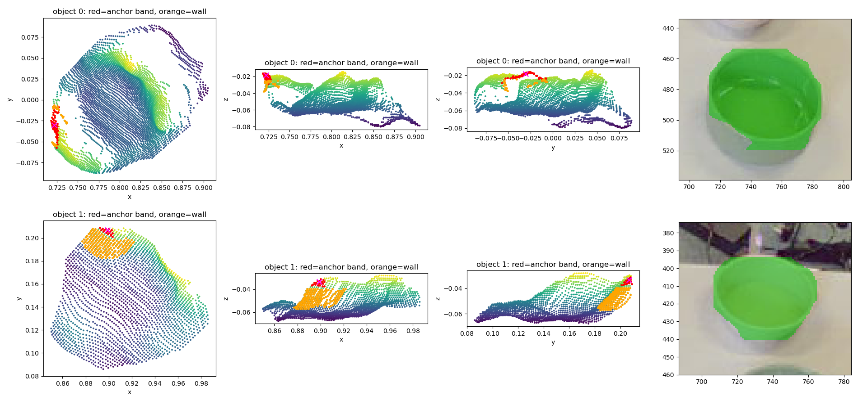
MOTIVATION & BASELINE
A detected bowl is not yet a supported grasp
The original height-band method was simple, but local wall evidence could fail.
ORIGINAL METHOD
98th-percentile height
15 mm top band
Near-side median → XYZ
OBSERVED FAILURE
Two masks detected;
both wall fits rejected
in one recorded snapshot.
Segmentation alone cannot
validate a rim contact.
Recorded single-patch diagnostic: rim points in red; wall support in orange.
Sources: S1, S2 | Original point-cloud diagnostic: I2 (23 Sep 2026)
RIM_LOCATOR / RESEARCH PROGRESS / 02 OCT 2026
02 / 06
Notes:
第 2 页｜原方法与问题证据
最初方法用 Z 的 98 分位数估计顶部，保留约 15 毫米高度带，在靠近基座的一侧选择局部点并取 XYZ 中位数，姿态由下游固定。对于较浅的碗，固定高度带容易包含碗壁，代表点可能偏低。
图中展示的是随后加入单个壁面邻域拟合时保存的实际诊断图，而不是原始 XYZ 版本的成功率对比。一次记录中两个分割实例都正确，但绿色碗旧局部拟合倾角约 83.0°，浅色碗约 50.9°，都超过可接受范围。这个角度不等于真实碗口倾角，更可能反映邻域中混入过渡曲面或碗底。结论是不能只靠检测框和一个薄碗沿去声称接触方向可靠，需要给局部壁面提供证据。
资料依据：
S1: docs/rim_locator_第一版设计说明.md
S2: docs/supported_rim_contacts_20260923.md
I2: debug_output/rim_geometry_20260923/frame01/geometry_before.png

Slide 3
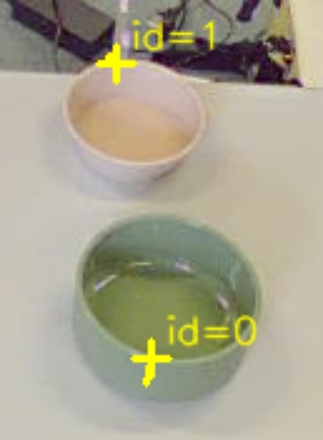
GEOMETRY & POSE DESIGN
Accept contacts only when the wall supports them
Same geometric rules for both bowls; no colour-specific model.
01 ADAPT THE RIM BAND
b = clip(0.20 × H, 6, 12) mm
H: robust height span (mm); upper-band anchor.
02 VERIFY THE LOCAL WALL
Fit at 12.5 / 18.75 / 25 mm radii.
Require agreement at two supported scales.
≥20 points • ≥6 mm height span • ≤2.5 mm fit residual
03 BUILD THE TOOL POSE
Tool Y: closing direction. Tool Z: downward.
Quaternion for control; RPY for inspection.
Current demo: tool tilt capped at 0°; measured wall tilt is logged separately.
Projected contacts on a real capture
Sources: S2, S5, S6, S10 | Original projected-contact image: I3
RIM_LOCATOR / RESEARCH PROGRESS / 02 OCT 2026
03 / 06
Notes:
第 3 页｜几何规则与姿态构造
先在每个实例内部用连通性过滤去除明显离群点，再按稳健高度跨度自适应确定 6 到 12 毫米的半带宽。当前代码在第 98 分位高度上下各保留这个带宽，不是简单取最大高度。锚点取局部较高部分的中位数。
原接触区域不足时，在真实观测到的顶部点带中进行有上限的搜索，间距 8 毫米，最多追加 96 个搜索区域。对每个区域尝试三种半径；至少两个尺度有新增点支持、法向相差不超过 12°才通过。还检查点数、纵向跨度、平面残差和锚点到平面的距离。法向缺失时拒绝，不编造竖直法向。
姿态约定必须讲清：两指开合对应工具 Y 轴，工具 Z 向下，X 轴由右手系补齐。算法支持限制工具倾角，但当前演示配置 max_tool_tilt_deg=0，所以实机主要使用壁面水平投影确定夹合方向，工具保持竖直。图是早期采集的接触投影，只展示位置，不代表当前实机使用了对应的自由倾斜姿态。
资料依据：
S2: docs/supported_rim_contacts_20260923.md
S5: src/rim_locator/rim_locator/rim_detection.py
S6: src/rim_locator/config/place_config.json
S10: docs/planning_diagnosis_20260923.md
I3: debug_output/rim_geometry_20260923/frame01/contacts_detail.png

Slide 4
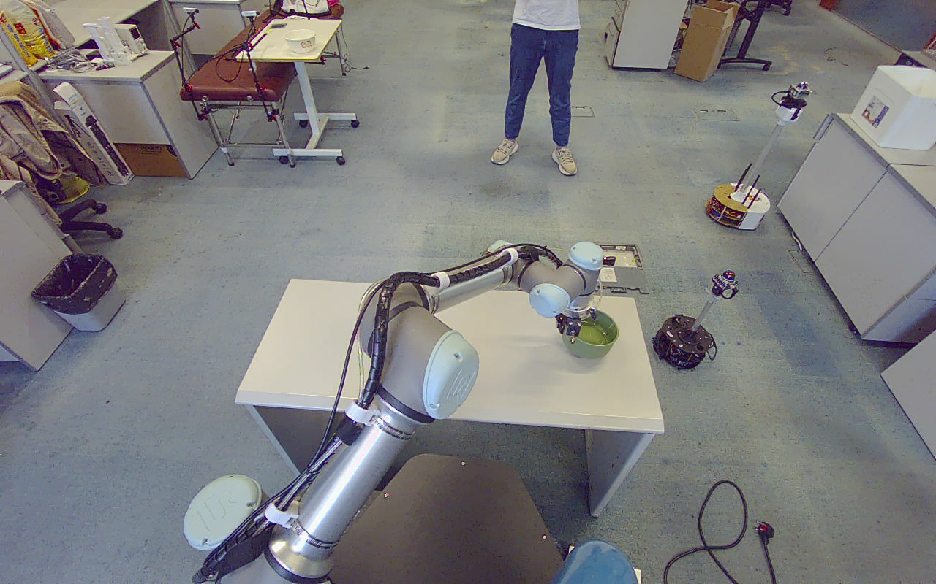
IMPLEMENTED EXTENSIONS
From a rim point to a complete pick-and-place task
Geometry stays in rim_locator; orchestration and motion remain separate.
rim_locator
Up to 8 poses per bowl; 4 mm separation.
Versioned groups + per-candidate diagnostics.
ROS interfaces
Preserve instance IDs, source time and TF.
Keep PointStamped / PoseArray compatibility.
Execution & supervision
Try alternatives before any motion.
Re-observe after release and return; stop on execution failure.
Original green-bowl grasp image • 27 Sep
10 cm approach/lift | 20 cm placement drop | 1 s dwell
Fixed placement pose;
nearest bowl first in each new observation.
Sources: S3, S4, S6, S12 | Original image: I4 | Candidate fallback is pre-motion only.
RIM_LOCATOR / RESEARCH PROGRESS / 02 OCT 2026
04 / 06
Notes:
第 4 页｜主要功能扩展与模块改动
这一页区分项目演进与早期对话方案：9 月 25 日版本已经从每碗单候选扩展到最多 8 个，按原几何搜索顺序保留，间距至少 4 毫米，没有新建综合评分器。rim_detection.py 负责候选；新增 candidate_protocol.py 校验分组协议；main.py 和 pointcloud.py 保留实例归属、原采集时间及诊断。原 PoseArray 仍只为每碗提供首选位姿，多候选通过 grasp_candidates 的版本化 JSON 传递。
执行器只在尚未动作时允许换候选，整个六段路径必须先规划通过。实际执行每轮选择最近一只碗：接近、张开、下降、闭合、抬升、转移至固定准备位、沿基座 Z 下降 20 厘米、到位等待 1 秒、释放、抬升返回。当前接近与抬升高度是 10 厘米，不是早期的 15 厘米。
完成后重新采集，再确定剩余物体；不把旧坐标或 YOLO ID 当跨帧身份。任务预算、命名空间、日志和运行器存活监督由 tools/test_live_place_pipeline.py 及执行器实现。桌面和额外夹爪保护盒已移除；原有机器人自碰撞与轨迹检查仍保留。
资料依据：
S3: docs/demo_implementation_20260925.md
S4: docs/live_demo_verification_20260927.md
S6: src/rim_locator/config/place_config.json
S12: src/grasp_executor/config/place_config.json
I4: debug_output/live_demo_20260927_gjgip1/lift_02.png

Slide 5
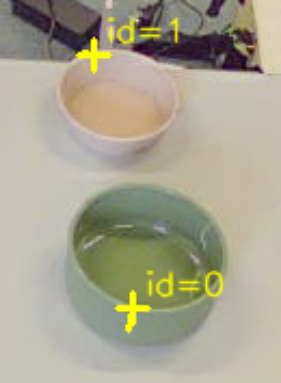
PERCEPTION & SOFTWARE EVIDENCE
Real captures support the geometric design
Three recorded two-bowl observations; replay results are not a grasp success rate.
Capture
Accepted
Green tilt
Light tilt
Residual*
01
2 / 2
11.73°
31.89°
0.55–0.61 mm
02
2 / 2
13.82°
36.80°
0.60–0.62 mm
03
2 / 2
8.82°
37.37°
0.46–0.74 mm
* Local plane-fit residual, not independently measured localization accuracy.
503
15
26
Original contact projections
Capture 01 / Capture 03
Regression tests passed
27 Sep record
MoveIt integration checks
25 Sep; simulated control
Historical replay checks
25 Sep record
Sources: F1–F3, S2, S7, S8, S11 | Original images: I3, I7 | All test counts are dated records.
RIM_LOCATOR / RESEARCH PROGRESS / 02 OCT 2026
05 / 06
Notes:
第 5 页｜定位实验与软件验证
表格数字直接读取三份 localization.json，而不是从报告中手工估算。三次观测都为两个碗生成了有效位置，共六次定位接受。绿色碗估计法向倾角约 8.82 到 13.82 度，浅色碗约 31.89 到 37.37 度。它们是可见局部壁面的拟合量，不是独立标定的真实壁角，不能据此声称角度误差。
六个局部拟合残差约 0.46 到 0.74 毫米，只说明所选点接近平面，不是系统定位精度，也不是抓取成功率。样本量仅三次观测，不报告泛化统计。右侧为同批次真实接触投影原图。
下面三组数字来自不同日期和验证层级：9 月 27 日有 503 项回归通过，另 7 个可选启动测试单独通过；9 月 25 日有 15 项真实 MoveIt 配合模拟控制器检查，以及 26 项历史点云回放检查。它们不能相加为一次实验规模，也不等同于 503 次真实抓取。当前制作 PPT 没有重新启动机器人或重新跑硬件实验。
资料依据：
F1: debug_output/rim_geometry_20260923/frame01/localization.json
F2: debug_output/rim_geometry_20260923/frame02/localization.json
F3: debug_output/rim_geometry_20260923/frame03/localization.json
S2: docs/supported_rim_contacts_20260923.md
S7: debug_output/demo_implementation_20260925/verification_summary.json
S8: debug_output/live_demo_20260927_gjgip1/live_verification_summary.json
S11: debug_output/demo_implementation_20260925/moveit/result.json
I3: debug_output/rim_geometry_20260923/frame01/contacts_detail.png
I7: debug_output/rim_geometry_20260923/frame03/contacts_detail.png

Slide 6
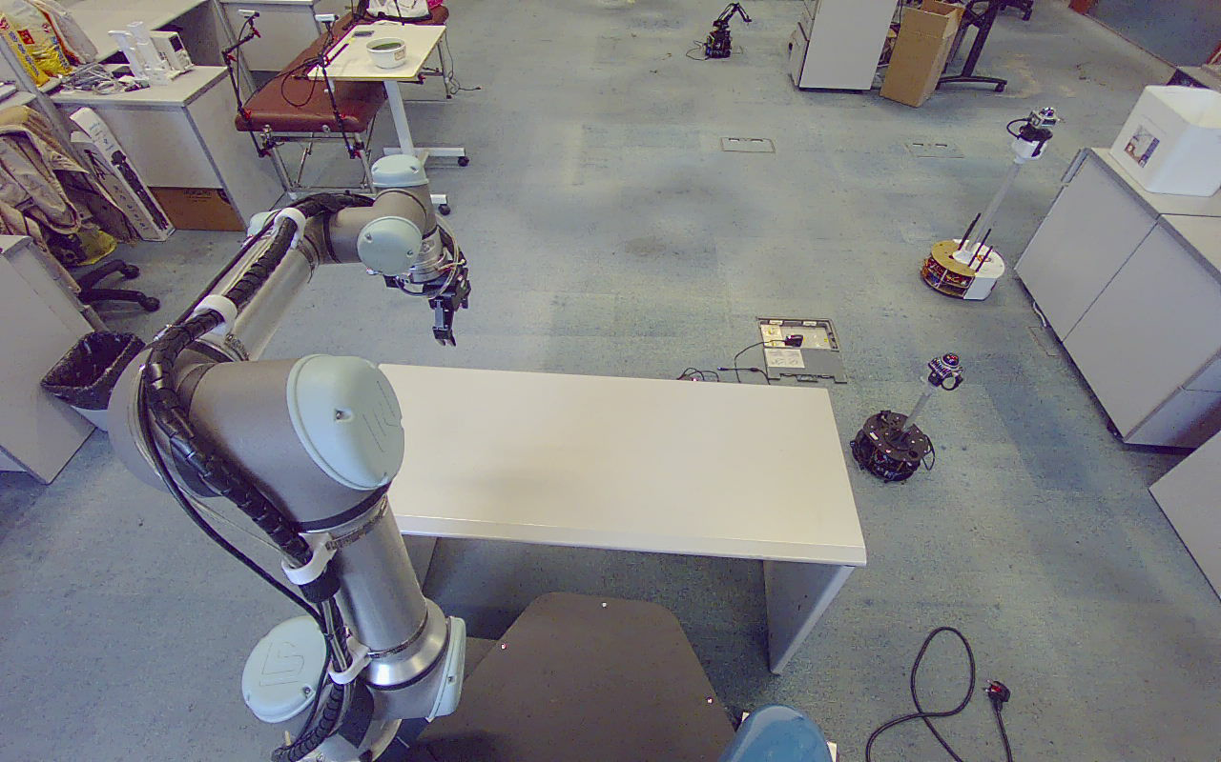
HARDWARE EVIDENCE & NEXT STEPS
One complete cycle; reliability remains to be measured
Documented case study: 27 September 2026
Initial source scene
Green-bowl grasp
Final source scene
AUDITED OUTCOME
NEXT VALIDATION
Green: 1 complete cycle + fresh empty-ROI observation.
White: lifted/placed; retreat cancelled → incomplete.
Controlled repeats across bowls and poses.
Measure physical success; add grasp/release feedback.
Sources: S4, S8, S9 | Original images: I1, I4, I5 | No overall physical success rate claimed.
RIM_LOCATOR / RESEARCH PROGRESS / 02 OCT 2026
06 / 06
Notes:
第 6 页｜实机结果与下一步
最后用现场原图和日志共同说明可行性。9 月 27 日的这组有完整记录的案例里，白碗确实被带起并放到左侧，但运行器异常结束，退回阶段被取消，因此不能计为完整流程成功。随后补上运行器身份监督与信号清理，再对剩余绿色碗采集新观测：生成 5 个候选，candidate 0 通过完整六段规划，实机完成抓取、转移、下降、释放和退回。下一轮新采集在取物 ROI 内检测到零目标，任务正常结束。
这里只报告该案例修复后的一次完整成功，不把它说成整个项目只有一次动作，也不把白碗、其它手动会话和重复测试拼成成功率。目录中还存在控制器准备失败、过期反馈、取消和 remaining_unknown 等记录，场景与版本不统一，不能直接算总体成功率。空台面照片本身也不能单独证明抓稳和放稳。
系统仍没有物体层面的传感反馈，日志明确保留 grasp_verified=false 和 placement_verified=false。现场可行候选都是 candidate 0，候选切换的硬件分支尚未在本案例中验证。下一步建议固定实验协议，跨碗型、位置和遮挡重复，分别统计检测接受、规划通过、实际抓起与稳定放置，并补充成功反馈。
资料依据：
S4: docs/live_demo_verification_20260927.md
S8: debug_output/live_demo_20260927_gjgip1/live_verification_summary.json
S9: debug_output/live_demo_20260927_gjgip1/execute_02_after_fix/result.json
I1: debug_output/live_demo_20260927_gjgip1/initial_observation/rgb.png
I4: debug_output/live_demo_20260927_gjgip1/lift_02.png
I5: debug_output/live_demo_20260927_gjgip1/final_scene.png

